Slide 1

LE PROSPETTIVE DEL
SISTEMA NAZIONALE
DI VALUTAZIONE
(SNV)
SIRQ, Stresa: 28 agosto 2015
Damiano Previtali

Slide 2

Regolamento sul Sistema Nazionale di Valutazione in materia di istruzione e formazione
DPR 28 marzo 2013, n. 80
  Priorità strategiche del Sistema Nazionale di Valutazione per gli anni scolastici 2014/15, 2015/16 e 2016/17
  DM 18 settembre 2014, n. 11
Riforma del sistema nazionale di istruzione e formazione e delega per il
riordino delle disposizioni legislative vigenti
  Legge 13 luglio 2015, n. 107
Notes:
2

Slide 3
Verso un disegno di valutazione
organico e integrato
Valutazione apprendimenti
(Legge 107/2015 art. 1 comma 181: adeguamento della normativa in materia di valutazione e certificazione delle competenze degli studenti, nonché degli esami di Stato)
Valutazione Istituzioni scolastiche
(DPR 80/2013)
Valutazione professionalità: dirigenti e docenti
(Legge 107/2015 art. 1 commi 126/130; dirigenti: commi 86, 93, 94)

Slide 4
DPR 28 marzo 2013 n. 80
ART. 6
(Procedimento di valutazione)
Ai fini dell’articolo 2 (miglioramento) il procedimento di valutazione delle istituzioni scolastiche si sviluppa, in modo da valorizzare il ruolo delle scuole nel processo di autovalutazione, sulla base dei protocolli di valutazione e delle scadenze temporali … nelle seguenti fasi:
a) autovalutazione delle istituzioni scolastiche
b) valutazione esterna
c) azioni di miglioramento
d) rendicontazione sociale delle istituzioni scolastiche

Slide 5
LO SVILUPPO
FASI | ATTORI | A.S. 2014/2015 | A.S.2015/2016 | A.S. 2016/2017
AUTOVALUTAZIONE | TUTTE LE SCUOLE
VALUTAZIONE ESTERNA | 10% SCUOLE (ogni anno)
AZIONI DI MIGLIORAMENTO | TUTTE LE SCUOLE
RENDICONTAZIONE SOCIALE | TUTTE LE SCUOLE

Slide 6
GLI ORIENTAMENTI
Tutto il sistema di valutazione intende essere:
leggero (di facile utilizzo e consultazione)
comparabile (con dati e strumenti comuni di riferimento)
duttile (attento ai diversi contesti e ai punti di partenza)
integrabile (con informazioni che possano essere integrate dalla scuola e/o da altri sistemi)
dinamico (attento allo sviluppo e al miglioramento che avviene nel tempo)
Il sistema non intende essere (ma è) imperfetto
Notes:
6

Slide 7
IL PUNTO DI PARTENZA
Ecco perché abbiamo bisogno
del rapporto di autovalutazione delle scuole

Slide 8
IL DISEGNO
Contesto e risorse
Ambiente organizzativo
Pratiche educative e didattiche
Esiti formati ed educativi

Slide 9
GLI STRUMENTI: il RAV
Contesto e risorse
Popolazione scolastica
Esiti
Risultati scolastici
Processi
Pratiche educative e didattiche
Territorio e capitale sociale
Risorse economiche e materiali
Risorse professionali
Risultati nelle prove standardizzate
Competenze chiave e di cittadinanza
Risultati a distanza
Pratiche gestionali e organizzative
Processo di autovalutazione
Individuazione delle priorità
Priorità e Traguardi
Obiettivi di processo

Slide 10
ALCUNI CRITERI
PER UN BUON RAV
(MIUR, 30/04/2015 indicazioni operative per piattaforma …)
Adeguatezza
(il rapporto è compilato in modo pertinente in tutte le sue parti)
Coerenza
(il rapporto ha una sua coerenza interna, l’analisi delle aree è condotta in maniera rigorosa, i punti di forza e di debolezza della scuola fanno riferimento a evidenze, vi è un collegamento fra le analisi di contesto, esiti, processi e individuazione delle priorità e dei traguardi)
Attendibilità
(i dati e le tabelle riportate sono significative, viene fatto un uso efficace dei dati forniti dal centro)
Rilevanza
(il rapporto valorizza fonti multiple, interne ed esterne, quantitative e qualitative, facendo emergere in maniera inequivocabile quali dovrebbero essere le priorità di intervento)
Concretezza
(le priorità e i traguardi di miglioramento sono ben definiti, chiari, rilevabili e misurabili)

Slide 11
Art. 6: procedimento di valutazione
Autovalutazione delle istituzioni scolastiche (R.A.)
Valutazione esterna
Azioni di miglioramento
Rendicontazione sociale
Comma 4
Le azioni … sono dirette anche a evidenziare le aree di miglioramento organizzativo e gestionale delle istituzioni scolastiche riconducibili al dirigente scolastico, ai fini della valutazione dei risultati della sua azione dirigenziale …

Slide 12
Individuazione delle priorità
Priorità e Traguardi
Obiettivi di processo
PRIORITA’
RIFERITE AGLI ESITI DEGLI STUDENTI
TRAGUARDI DI LUNGO PERIODO
PIANO TRIENNALE
Obiettivo di processo
Obiettivo di processo
Obiettivo di processo

Slide 13
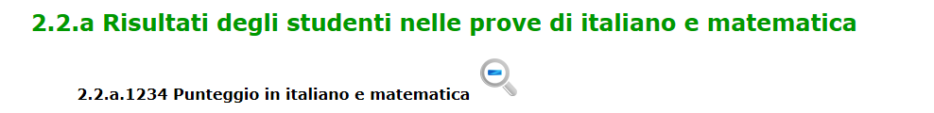
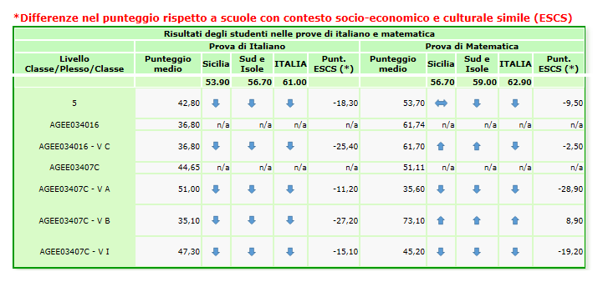


ESEMPIO: estrazione di una scuola in modo casuale
Esiti
V A
V B
V I

Slide 14

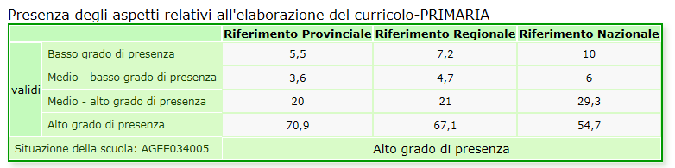

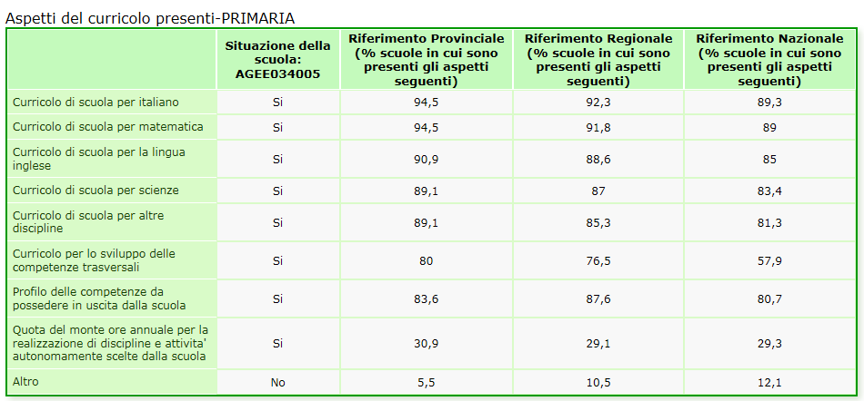
Processi

Slide 15
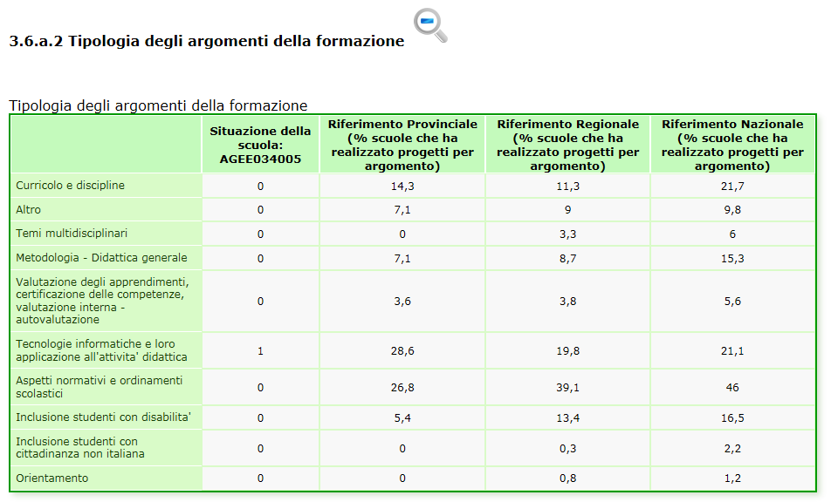

Slide 16

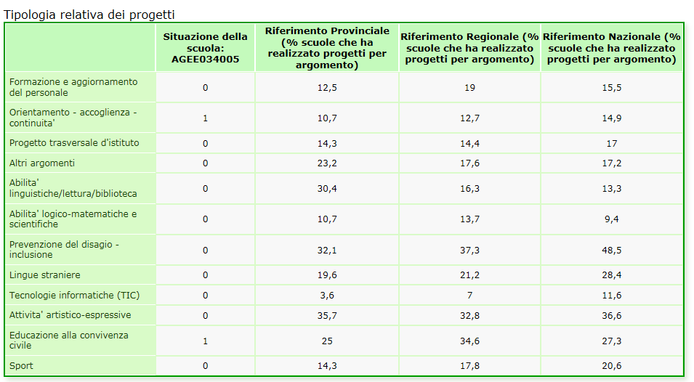
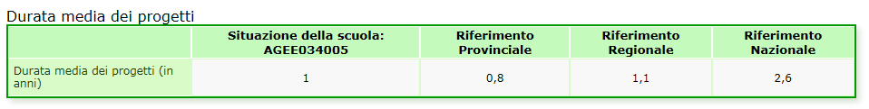

Slide 17
Individuazione delle priorità
 | esiti degli studenti | descrizione della priorità | descrizione del traguardo
 | Risultati scolastici
 | Risultati nelle prove standardizzate
 | Competenze chiave e di cittadinanza | Promuovere competenze sociali e civiche | Aumentare le competenze di convivenza civile e di partecipazione (?) …
 | Risultati a distanza
NB: è pertinente ma non è sufficiente!

Slide 18
Individuazione delle priorità
 | esiti degli studenti | descrizione della priorità | descrizione del traguardo
 | Risultati nelle prove standardizzate | 1. Migliorare i risultati di italiano e matematica nelle prove standardizzate 2. Diminuire la varianza fra le classi | Raggiungere i risultati di italiano di matematica delle scuole con lo stesso escs Contenere la varianza fra le classi nella tendenza delle scuole con lo stesso escs
 | Competenze chiave e di cittadinanza | Promuovere competenze sociali e civiche | Ecc. Ecc.
cfr «Priorità strategiche …» DM 11/2014

Slide 19
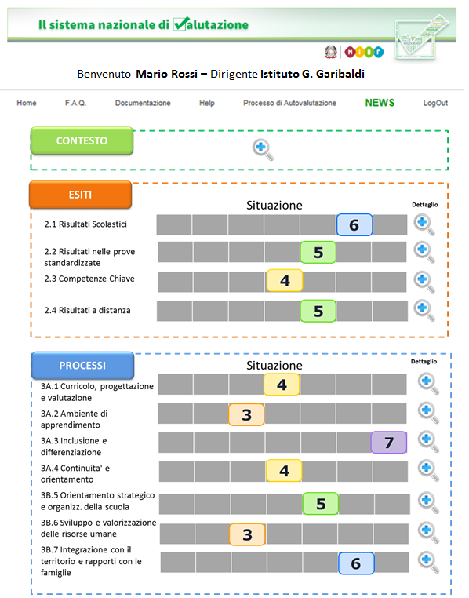
La pubblicazione

Slide 20
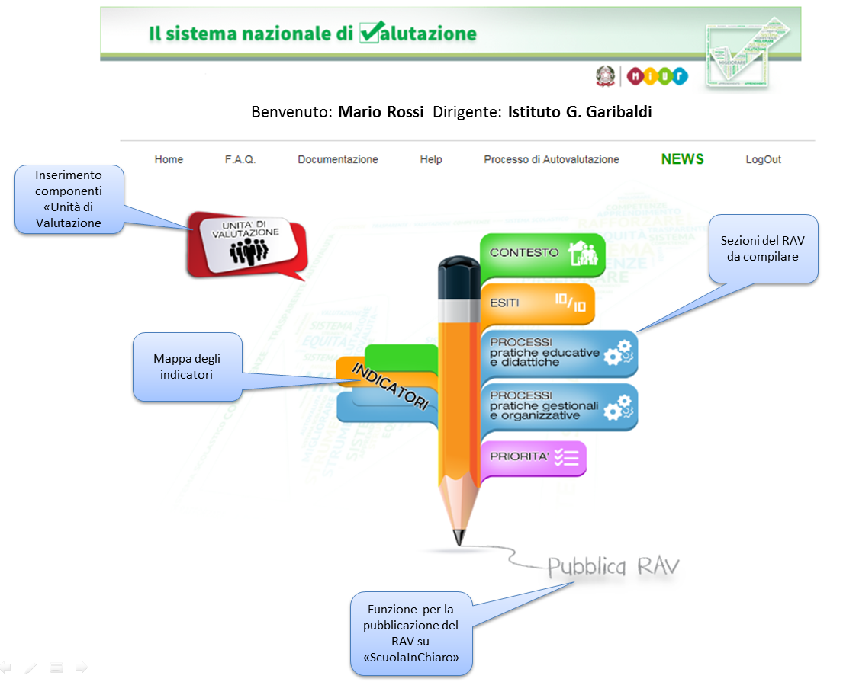
La pubblicazione

Slide 21
Il miglioramento
Il miglioramento è un percorso di pianificazione e sviluppo di azioni che prende le mosse dalle priorità indicate nel RAV. Tale percorso non va considerato in modo statico e standardizzato, ma come un processo dinamico e differenziato in relazione alle diverse realtà, che fa leva sulle modalità organizzative gestionali e didattiche messe in atto dalla scuola autonoma.

Slide 22
Attori
La responsabilità della gestione del processo di miglioramento è affidata al dirigente scolastico … è, comunque, opportuno che il dirigente scolastico operi con il supporto del nucleo di valutazione in modo da:
-favorire e sostenere il coinvolgimento diretto di tutta la comunità scolastica, anche promuovendo momenti di incontro e di condivisione degli obiettivi e delle modalità operative dell’intero processo di miglioramento;
-valorizzare le risorse interne, individuando e responsabilizzandole competenze professionali più utili in relazione ai contenuti delle azioni previste nel piano;
-incoraggiare la riflessione dell’intera comunità scolastica attraverso una progettazione delle azioni che introduca nuovi approcci al miglioramento scolastico, basati sulla condivisione di percorsi di innovazione;
-sostenere l’apertura del processo di miglioramento alla comunità sociale, prevenendo un approccio di chiusura autoreferenziale.

Slide 23
Monitoraggio e strumenti
Dalle pagine del portale del MIUR le scuole verranno chiamate a compilare alcuni campi per consentire all’amministrazione di acquisire alcuni dati utili per il monitoraggio dei PdM

Slide 24
Tabella 1 – La composizione del nucleo
In sostanza è opportuno che in ogni scuola vi sia un nucleo interno di valutazione stabile, anche con articolazioni variabili, che segua i processi che nel tempo si attiveranno: dall’autovalutazione, al miglioramento e alla rendicontazione.
Nome | Ruolo

Slide 25
Tabella 2 – Priorità di miglioramento, traguardi di lungo periodo e monitoraggio dei risultati
In questa tabella vengono riportate dal sistema in modo automatico le priorità per il miglioramento individuate dalla scuola. La tabella va completata registrando al termine di ciascun anno scolastico, il risultato effettivamente raggiunto a quel momento, misurato con gli specifici strumenti che la scuola ha utilizzato per il monitoraggio interno, in modo da controllare se e in quale misura si sta progredendo in direzione dei traguardi preventivati
Esiti degli studenti | Priorità n. 1 | Traguardo | Risultati a.s. | Risultati a.s..
Risultati scolastici
Risultati nelle prove standardizzate
Competenze chiave e di cittadinanza
Risultati a distanza

Slide 26
Tabella 3 – Relazione tra obiettivi di processo, aree di processo e priorità di miglioramento
La tabella del RAV relativa agli obiettivi di processo contiene la descrizione di quest’ultimi e indica le connessioni con le rispettive aree di processo. La presente tabella richiede di esplicitare, apponendo una “X” nelle apposite colonne, anche le connessioni con le priorità individuate, in modo da evidenziare le relazioni tra gli obiettivi di processo, le aree coinvolte e le direzioni strategiche di miglioramento scelte.
Area di processo | Obiettivi di processo | Priorità
 |  | 1 | 2
Curricolo, progettazione e valutazione | 1
 | 2
 | 3
 | 4
Ambiente di apprendimento | 1
 | 2
 | 3
 | 4

Slide 27
Tabella 4 – Pianificazione operativa e monitoraggio dei processi
La tabella, replicata per ciascun obiettivo di processo, riassume in modo sintetico chi-dovrebbe-fare-che-cosa-entro-quando, in base alla pianificazione stabilita nel PdM. Le azioni vanno indicate a un livello di dettaglio tale da esplicitare i compiti assegnati a ciascun soggetto coinvolto. Per la definizione delle azioni attribuite alla specifica responsabilità operativa del dirigente scolastico ci si potrà avvalere del Repertorio DS/RAV. I dati da riportare nella quarta, quinta e sesta colonna sono funzionali al monitoraggio e alla regolazione in itinere dei processi, mediante il confronto tra i valori di risultato attesi e quelli effettivamente rilevati.
Priorità … Area di processo: _______________________ Obiettivo di processo: _________________
Azioni previste | Soggetti responsabili attuazione | Termine previsto di conclusione | Risultati attesi per ciascuna azione (ad es., se una delle azioni previste è la formazione dei docenti sui processi implicati dalle prove Invalsi di matematica, indicare la % attesa di docenti formati) | Adeguamenti effettuati in itinere (eventuali) | Azione realizzata entro il termine stabilito - SI - IN PARTE - NO | Risultati effettivamente raggiunti per ciascuna azione

Slide 28
Tabella 5 – Azioni specifiche del dirigente scolastico
La tabella, replicata per ciascun obiettivo di processo, riprende e sviluppa le azioni specifiche che rappresentano il “contributo del dirigente al perseguimento dei risultati per il miglioramento del servizio scolastico previsti nel rapporto di autovalutazione” (Legge n.107/2015, art.1, comma 93) e chiede di collegare ciascuna di esse ad una possibile dimensione professionale:
- definizione dell’identità, dell’orientamento strategico e della politica dell’istituzione scolastica;
- gestione, valorizzazione e sviluppo delle risorse umane;
- gestione delle risorse strumentali e finanziarie;
- cura delle relazioni esterne e dei legami con il contesto;
- gestione amministrativa e adempimenti normativi;
- monitoraggio, valutazione e rendicontazione.
Priorità … Area di processo: _______________________ Obiettivo di processo: _________________
Azioni del dirigente scolastico | Dimensioni del profilo professionale interessate

Slide 29
Tabella 6 – Risorse umane interne e relativi costi aggiuntivi
Indicare gli impegni di risorse umane interne alla scuola non compresi nelle ordinarie attività di servizio (attività di insegnamento e attività funzionali all’insegnamento) e che hanno un impatto aggiuntivo di carattere finanziario.
Risorse umane interne alla scuola | Tipologia di attività | Numero di ore aggiuntive previste | Spesa prevista | Fonte finanziaria
Dirigente scolastico
Docenti
Personale ATA
Altre figure

Slide 30
Tabella 7 – Risorse umane esterne e risorse strumentali
Indicare le spese previste per la collaborazione al PdM di figure professionali esterne alla scuola e/o per l’acquisto di attrezzature specifiche.
Tipologia di risorsa | Spesa prevista | Fonte finanziaria
Formatori
Consulente per il miglioramento
Attrezzature
Altro

Slide 31
Tabella 8 – Consulenze esterne
La scuola si è avvalsa di consulenze esterne?
□ Sì □ No
Se sì da parte di chi?
□ Indire
□ Università (specificare quale):………………………………..
□ Enti di Ricerca (specificare quale):………………………………..
□ Associazioni culturali e professionali
(specificare quale):……………………………….
□ Altro (specificare):………………………………..

Slide 32
INDIRE
I servizi forniti dal portale del MIUR sono integrati da quelli presenti nell’area pubblica del sito dell’INDIRE
(http:\\www.indire.it\supportomiglioramento)
dove sono reperibili materiali e linee guida a supporto delle predisposizione e dell’attuazione dei PdM.
Il sito INDIRE offre anche l’opportunità alle scuole di utilizzare una utility online per la compilazione del PdM, secondo un format proposto dall’Istituto.

Slide 33
Il finanziamento
Il DPR 80 stabilisce che le istituzioni scolastiche definiscono e attuano degli “interventi migliorativi anche con il supporto dell’Indire o attraverso la collaborazione con università, enti di ricerca, associazioni professionali e culturali”.
Per facilitare la pianificazione, la definizione e l’attuazione degli interventi di miglioramento, anche attraverso approcci innovativi da sperimentare e rendere disponibili a seguito per le scuole interessate, il MIUR ha messo a disposizione un finanziamento di 2.600.000 euro “per progetti che dovranno riguardare i piani di miglioramento delle scuole”
(vedi art 25 comma 2 lettera a) DM 435/2015 - ex 440)

Slide 34

Valutare le professionalità
alcuni passaggi
attraverso la normativa di riferimento

Slide 35
1. La valutazione dei dirigenti scolastici

Slide 36
I TENTATIVI PRECEDENTI
LA NORMATIVA
IL DISEGNO

Slide 37
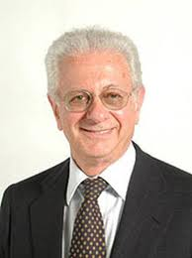

A.S. 1999/2000
In attesa della piena attuazione di quanto previsto per i dirigenti scolastici dall'art.25 bis, comma 1, del D.L.gs. n. 29/93 … l'art. 41 CCNI/1999 ha stabilito la sostituzione dei rapporti informativi annuali formulati dal provveditore agli studi con un atto di apprezzamento della qualità dei processi attivati da parte di un nucleo di valutazione regionale.
Dal documento del Ministero
Il sistema di valutazione attivato:
- supera le logiche autoreferenziali prevedendo l'intervento di soggetti diversi
- si basa sull'autoanalisi del capo d'istituto
- prevede la valutazione di un soggetto terzo (Nuclei di valutazione)
- prevede il feedback agli interessati attraverso un colloquio di restituzione della valutazione ai capi d'istituto che lo richiedano
(il premio di risultato è di 6 milioni di lire)

Slide 38
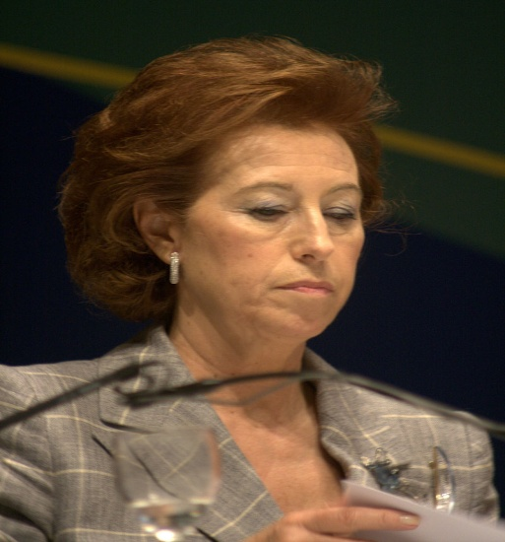

2003
SIVADIS: sperimentazione
N.3 Sperimentazioni:
2.000 Dirigenti Scolastici e circa 250 valutatori
Le criticità rilevate dal monitoraggio INVALSI e trasmesse al Ministro sono: “poca trasparenza delle procedure e non oggettività dei criteri, non omogeneità dell’applicazione in campo nazionale e regionale, mancanza di ponderazione delle diverse condizioni operative in cui i dirigenti esercitano il loro ruolo, assenza di un quadro comune di dati di riferimento”

Slide 39
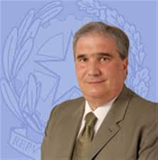
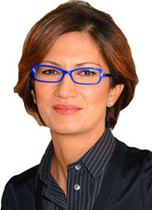

2006
Legge finanziaria n. 296 (art. 1 Comma 613)
Il Ministro Fioroni assegna all’INVALSI il compito di:
“formulare al Ministro della Pubblica Istruzione proposte per la piena attuazione del sistema di valutazione;
definire le procedure da seguire per la valutazione;
formulare proposte per la formazione dei componenti del Team di valutazione”.
L’INVALSI, in data 25 novembre 2008, presenta al Ministro Gelmini il nuovo sistema di valutazione dal titolo:
“La valutazione dei Dirigenti scolastici”.

Slide 40
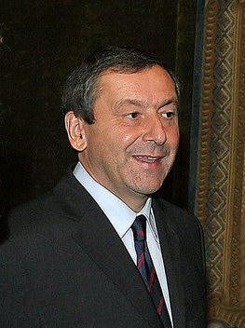


2012
Sperimentazione Vales
“Progetto sperimentale per individuare criteri, strumenti e metodologie per la valutazione delle scuole e dei dirigenti scolastici”
Circolare Vales, n. 16, del 3 febbraio 2012:
“L’obiettivo della nuova iniziativa sperimentale VALES è quello di individuare e verificare sul campo la fattibilità di metodi, criteri, procedure e strumenti che permettano di valutare punti di forza e di debolezza della istituzione scolastica, nonché dell’azione della dirigenza scolastica”.

Slide 41


AS 2012/2013
MIUR: Progetto di formazione per i Dirigenti scolastici neo immessi in ruolo
Dal progetto:
“Gli obiettivi da raggiungere scaturiscono dal processo di autovalutazione e sono esplicitamente indicati nel Rapporto; vengono proposti dal Dirigente scolastico al Direttore dell’Ufficio Scolastico Regionale per la loro effettiva definizione e la conseguente assegnazione per la valutazione.

Slide 42
In sintesi
In questi 15 anni abbiamo avuto 5 tentativi falliti: pertanto è facile immaginare che molti vorrebbero un’ennesima proposta da inserire nel catalogo dei fallimenti.
Parallelamente, mai come in questo momento, abbiamo la necessità di presentare un disegno solido e chiaro per la valutazione della dirigenza .

Slide 43
I TENTATIVI PRECEDENTI
LA NORMATIVA
IL DISEGNO
I PRIMI PASSI

Slide 44
Regolamento sul Sistema Nazionale di Valutazione in materia di istruzione e formazione
DPR 28 marzo 2013, n. 80
  Priorità strategiche del Sistema Nazionale di Valutazione per gli anni scolastici 2014/15, 2015/16 e 2016/17
  DM 18 settembre 2014, n. 11
Riforma del sistema nazionale di istruzione e formazione e delega per il
riordino delle disposizioni legislative vigenti
  Legge 13 luglio 2015 n. 107
Notes:
44

Slide 45
DPR 80/2013, art. 6: procedimento di valutazione
Autovalutazione delle istituzioni scolastiche (R.A.)
Valutazione esterna
Azioni di miglioramento
Rendicontazione sociale
Comma 4
Le azioni … sono dirette anche a evidenziare le aree di miglioramento organizzativo e gestionale delle istituzioni scolastiche riconducibili al dirigente scolastico, ai fini della valutazione dei risultati della sua azione dirigenziale secondo quanto previsto dall’articolo 25 del decreto legislativo 30 marzo 2001, n. 165, e successive modificazioni, e dal contratto collettivo nazionale di lavoro.

Slide 46
DPR 80/2013, art. 6: procedimento di valutazione
Autovalutazione delle istituzioni scolastiche (R.A.)
Valutazione esterna
Azioni di miglioramento
Rendicontazione sociale
Comma 5
I piani di miglioramento, con i risultati conseguiti dalle singole istituzioni scolastiche, sono comunicati al direttore generale del competente Ufficio scolastico regionale, che ne tiene conto ai fini della individuazione degli obiettivi da assegnare al dirigente scolastico in sede di conferimento del successivo incarico e della valutazione di cui al comma 4.

Slide 47
DPR 80/2013, art. 2: obiettivi e organizzazione del SNV
Comma 2
L'S.N.V. fornisce i risultati della valutazione di cui al comma 1 ai direttori generali degli uffici scolastici regionali per la valutazione dei dirigenti scolastici ai sensi dell'articolo 25 del decreto legislativo 30 marzo 2001, n.165, e successive modificazioni”.
(Comma 1. Ai fini del miglioramento della qualità dell’offerta formativa e degli apprendimenti, l’S.N.V. valuta l’efficienza e l’efficacia del sistema educativo di istruzione e formazione …)

Slide 48
Direttiva ministeriale 18 settembre 2014, n. 11
Punto a.3
L’INVASI definirà gli indicatori per la valutazione dei dirigenti scolastici, così come stabilito dall'articolo 3, lettera e), del Regolamento.
Tali indicatori dovranno essere inseriti nell'ambito di una proposta organica di valutazione della dirigenza scolastica che sarà oggetto di un confronto con le organizzazioni sindacali e le associazioni professionali da parte del Ministero dell'istruzione, dell'università e della ricerca.
Come previsto dal Regolamento, il modello di valutazione della dirigenza scolastica dovrà prestare attenzione agli obiettivi di miglioramento della scuola individuati attraverso il rapporto di autovalutazione e alle aree di miglioramento organizzativo e gestionale delle istituzioni scolastiche direttamente riconducibili all'operato del dirigente scolastico, ai fini della valutazione dei risultati della sua azione dirigenziale, secondo quanto previsto dall'articolo 25 del decreto legislativo 30 marzo 2001, n. 165, e successive modificazioni, e dal vigente contratto collettivo nazionale di lavoro dell’area della dirigenza scolastica”

Slide 49
Legge 107/2015
Art. 1 comma 78
Per dare piena attuazione all’autonomia scolastica e alla riorganizzazione del sistema di istruzione, il dirigente scolastico,…, garantisce un’efficace ed efficiente gestione delle risorse umane, finanziarie, tecnologiche e materiali, nonché gli elementi comuni del sistema scolastico pubblico, assicurandone il buon andamento. A tale scopo, svolge compiti di direzione, gestione, organizzazione e coordinamento ed è responsabile della gestione delle risorse finanziarie e strumentali e dei risultati del servizio secondo quanto previsto dall’articolo 25 del decreto legislativo 30 marzo 2001, n. 165, nonché della valorizzazione delle risorse umane.

Slide 50
Comma 86
In ragione delle competenze attribuite ai dirigenti scolastici, a decorrere dall'anno scolastico 2015/2016 il Fondo unico nazionale per la retribuzione della posizione, fissa e variabile, e della retribuzione di risultato dei medesimi dirigenti è incrementato in misura pari a euro 12 milioni per l'anno 2015 e a euro 35 milioni annui a decorrere dall'anno 2016, al lordo degli oneri a carico dello Stato. Il Fondo è altresì incrementato di ulteriori 46 milioni di euro per l'anno 2016 e di 14 milioni di euro per l'anno 2017 da corrispondere a titolo di retribuzione di risultato una tantum.

Slide 51
Comma 93
La valutazione dei dirigenti scolastici è effettuata ai sensi dell’articolo 25, comma 1, del decreto legislativo 30 marzo 2001, n. 165. Nell’individuazione degli indicatori per la valutazione del dirigente scolastico si tiene conto del contributo del dirigente al perseguimento dei risultati per il miglioramento del servizio scolastico previsti nel rapporto di autovalutazione di cui al decreto del Presidente della Repubblica 28 marzo 2013, n. 80 …

Slide 52
Comma 93
La valutazione dei dirigenti scolastici è effettuata ai sensi … e dei seguenti criteri generali:
a. competenze gestionali ed organizzative finalizzate al raggiungimento dei risultati, correttezza, trasparenza, efficienza ed efficacia dell’azione dirigenziale, in relazione agli obiettivi assegnati nell’incarico triennale;
b. valorizzazione dell’impegno e dei meriti professionali del personale dell’istituto, sotto il profilo individuale e negli ambiti collegiali;
c. apprezzamento del proprio operato all’interno della comunità professionale e sociale;
d. contributo al miglioramento del successo formativo e scolastico degli studenti e dei processi organizzativi e didattici, nell’ambito dei sistemi di autovalutazione, valutazione e rendicontazione sociale;
e. direzione unitaria della scuola, promozione della partecipazione e della collaborazione tra le diverse componenti della comunità scolastica, dei rapporti con il contesto sociale e nella rete di scuole.

Slide 53
Comma 94
Il nucleo per la valutazione dei dirigenti scolastici è composto secondo le disposizioni dell’articolo 25, comma 1, del decreto legislativo 30 marzo 2001, n. 165, e può essere articolato in funzione delle modalità previste dal processo di valutazione. La valutazione è coerente con l’incarico triennale e con il profilo professionale ed è connessa alla retribuzione di risultato … per la valutazione dei dirigenti scolastici e la realizzazione del sistema nazionale di valutazione … per il triennio 2016-2018 possono essere attribuiti incarichi temporanei di livello dirigenziale non generale di durata non superiore a tre anni per le funzioni ispettive.

Slide 54
I TENTATIVI PRECEDENTI
LA NORMATIVA
IL DISEGNO

Slide 55
Le dimensioni professionali nella valutazione
La valutazione dei Ds avviene attraverso quattro dimensioni professionali. Più dimensioni permettono maggiori considerazioni sulla diversa professionalità dei dirigenti scolastici e minori errori di valutazione.
DIMENSIONI | STRUMENTI | PESI
1.Direzione unitaria, organizzazione e raggiungimento dei risultati | RAV
2. Gestione e promozione delle risorse professionali | Valorizzazione professionalità
3.Leadership e apprezzamento | Questionari
4.Cura e sviluppo della propria professionalità | Portfolio

Slide 56
La procedura della valutazione
Il Direttore dell’USR nomina il Nucleo di valutazione della dirigenza scolastica ( per composizione cfr d.lgs. 165/2001 art. 25 comma 1)
I Nucleo di valutazione formula una valutazione di prima istanza (vedi criteri di valutazione a seguito) mentre la valutazione finale spetta al Direttore regionale
La valutazione finale del Direttore, se è difforme da quella del Nucleo dell’USR, deve essere congruamente motivata.
Il nucleo di valutazione dell’USR e/o il Direttore dell’USR (se richiesto dai dirigenti interessati o ritenuto opportuno dal D.USR) svolgono un colloquio di restituzione .

Slide 57
2. La valutazione dei docenti

Slide 58
comma 126
Per la valorizzazione del merito del personale docente è istituito presso il Ministero dell'istruzione, dell'università e della ricerca un apposito fondo, con lo stanziamento di euro 200 milioni annui a decorrere dall'anno 2016, ripartito a livello territoriale e tra le istituzioni scolastiche in proporzione alla dotazione organica dei docenti, considerando altresì i fattori di complessità delle istituzioni scolastiche e delle aree soggette a maggiore rischio educativo, con decreto del Ministro dell'istruzione, dell'università e della ricerca

Slide 59
comma 127
Il dirigente scolastico, sulla base dei criteri individuati dal comitato per la valutazione dei docenti, istituito ai sensi dell'articolo 11 del testo unico di cui al decreto legislativo 16 aprile 1994, n. 297, come sostituito dai commi da 126 a 128, assegna annualmente al personale docente una somma del fondo di cui al comma 126 sulla base di motivata valutazione.

Slide 60
comma 128
La somma di cui al comma 126, definita bonus, è destinata a valorizzare il merito del personale docente di ruolo delle istituzioni scolastiche di ogni ordine e grado e ha natura di retribuzione accessoria.

Slide 61
comma 129
Dall'inizio dell'anno scolastico successivo a quello in corso alla data di entrata in vigore della presente legge, l'articolo 11 del testo unico di cui al decreto legislativo 16 aprile 1994, n. 297, è sostituito dal seguente:
«Art. 11. -- (Comitato per la valutazione dei docenti). -- 1. Presso ogni istituzione scolastica ed educativa è istituito, senza nuovi o maggiori oneri per la finanza pubblica, il comitato per la valutazione dei docenti.
2. Il comitato ha durata di tre anni scolastici, è presieduto dal dirigente scolastico ed è costituito dai seguenti componenti:
a) tre docenti dell'istituzione scolastica, di cui due scelti dal collegio dei docenti e uno dal consiglio di istituto;
b) due rappresentanti dei genitori, per la scuola dell'infanzia e per il primo ciclo di istruzione; un rappresentante degli studenti e un rappresentante dei genitori, per il secondo ciclo di istruzione, scelti dal consiglio di istituto;
c) un componente esterno individuato dall'Ufficio scolastico regionale tra docenti, dirigenti scolastici e dirigenti tecnici.

Slide 62
comma 129
3. Il comitato individua i criteri per la valorizzazione dei docenti sulla base:
a) della qualità dell'insegnamento e del contributo al miglioramento dell'istituzione scolastica, nonché del successo formativo e scolastico degli studenti;
b) dei risultati ottenuti dal docente o dal gruppo di docenti in relazione al potenziamento delle competenze degli alunni e dell'innovazione didattica e metodologica, nonché della collaborazione alla ricerca didattica, alla documentazione e alla diffusione di buone pratiche didattiche;
c) delle responsabilità assunte nel coordinamento organizzativo e didattico e nella formazione del personale.
4. Il comitato esprime altresì il proprio parere sul superamento del periodo di formazione e di prova per il personale docente ed educativo. A tal fine il Comitato è composto dal dirigente scolastico, che lo presiede, dai docenti di cui al comma 2, lettera a) ed è integrato dal docente a cui sono affidate le funzioni di tutor.
5. Il comitato valuta il servizio di cui all'articolo 448 su richiesta dell'interessato, previa relazione del dirigente scolastico; nel caso di valutazione del servizio di un docente componente del comitato, ai lavori non partecipa l'interessato e il consiglio di istituto provvede all'individuazione di un sostituto. Il comitato esercita altresì le competenze per la riabilitazione del personale docente, di cui all'articolo 501».

Slide 63
comma 130
Al termine del triennio 2016-2018, gli Uffici scolastici regionali inviano al Ministero dell'istruzione, dell'università e della ricerca una relazione sui criteri adottati dalle istituzioni scolastiche per il riconoscimento del merito dei docenti di cui all'articolo 11 del decreto legislativo 16 aprile 1994, n. 297, come modificato dal comma 128. Sulla base delle relazioni ricevute, un apposito Comitato tecnico scientifico nominato dal Ministro dell'istruzione, dell'università e della ricerca, previo confronto con le parti sociali e le rappresentanze professionali, predispone le linee guida per la valutazione del merito dei docenti a livello nazionale. Tali linee guida sono riviste periodicamente, su indicazione del Ministero dell’Istruzione, dell’università e della ricerca sulla base delle evidenze che emergono dalle relazioni degli Uffici scolastici regionali. Ai componenti del Comitato non spetta alcun compenso, indennità, gettone di presenza, rimborso di spese o emolumento comunque denominato.

Slide 64
Per cambiare dobbiamo percepire la necessità del cambiamento
(consapevolezza)
Per cambiare dobbiamo condividere il cambiamento (partecipazione)
Per cambiare dobbiamo comprenderne il beneficio (convenienza)
Paul Watzlawick, Jon H. Wekland, Richard Fisch: Change. Ed. Astrolabio

